Slide 1


Migrations et culture
Inclusion-intégration à l’adolescence?

Slide 2
Introduction: au cœur de l’identité
« Une pensée de l’identité qui serait dans la forme poétique de l’archipel et non dans la forme politique de l’assignation à résidence » (Édouard Glissant)
« On ne se baigne pas deux fois dans le même fleuve, même si les arrières petits enfants de Freud sont dans le même bain »
(François Perrier)
Notes:
Qu’est ce que la culture?
Qu’entendons-t-on par migration?
Question de l’articulation entre les mouvements (rapport fixiste de la culture en lien avec le mouvement des migrations)

Slide 3
La question
au stade de l’adolescence, quel rapport entre migration et culture?
Comment faire quand les troubles sont présents? Quand les pratiques éducatives et institutionnelles se confrontent?
Si la pédagogie n’est pas suffisante, quelle réflexion nous livre l’ethnopsychiatrie?

Slide 4
Migrations
1768: Latin: migrationem, de migrare: s’en aller - de migr: déplacement; d’atio: suffixe pour nom féminin) :
« action de passer d’un pays dans un autre, en parlant d’un peuple, d’une grande foule » (Littré).
Se décale « d’immigration » (entrer dans un pays pour s’y établir) et d’émigration (quitter son pays pour s’établir dans un autre)
MIGRATION: indique plus un DÉPART qu’ une ARRIVÉE

Slide 5
La migration
Suppose une démarche holistique: complète
Pour comprendre la migration, il faut s’intéresser au milieu d’origine (le pourquoi du départ) et au milieu d’acceuil (le comment de l’intégration) pour prendre en compte le sujet dans toutes ses composantes

Slide 6
Culture
Le mot « culture » (mot origine romaine) dérive de colere-cultiver, demeurer, prendre soin, entretenir, préserver et renvoie primitivement au commerce de l’homme avec la nature, au sens de culture et d’entretien de la nature en vue de la rendre propre à habitation humaine (...)
le premier à utiliser le mot est Cicéron pour les choses de l’esprit et de l’intelligence (excolere animum =cultiver l’esprit) et de cultura animi au sens où nous parlons aujourd’hui encore d’un esprit cultivé, avec cette différence que nous avons oublié le contenu complètement métaphorique de cet usage (Arendt, La crise de la culture).
La culture rapproche et relie le sujet à leurs semblables autour d’œuvres matérielles et matérialisées symboliquement dans l’ensemble des produits de la culture antérieure (art, littérature, histoire, monuments, etc.) qui permettent aux agents de dire sans parler, de faire rêver, de faire penser et de faire comprendre.

Slide 7
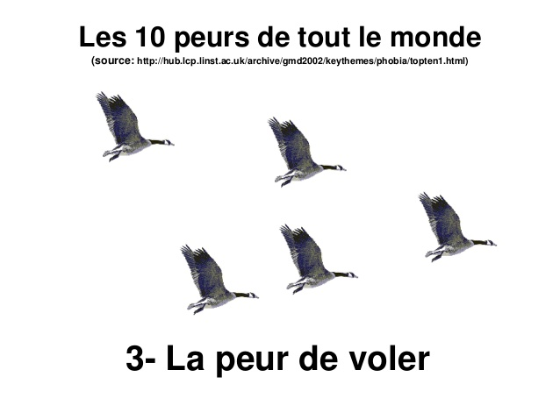
Culture de la peur et migration
Résulte une peur grandissante de « l'autre », entraînant les cultures majoritaires à percevoir le « migrant comme une menace politique, culturelle et ontologique ». (Chambers, I.)
Notes:
Dans un espace de plus en plus mobile du fait de la mondialisation, les « frontières deviennent poreuses », le migrant est face à une nouvelle forme de flexibilité, où il va et vient presque à sa guise.
Cette mobilité remet sans cesse en question les composantes de notre identité (celle des pays d'Europe et d'Amérique du Nord) car l'immigration apporte également des changements culturels.
Ces interrogations se traduisent souvent par un peur grandissante de « l'autre », entraînant les cultures majoritaires à percevoir le « migrant comme une menace politique, culturelle et ontologique ». (Chambers, I.)

Slide 8
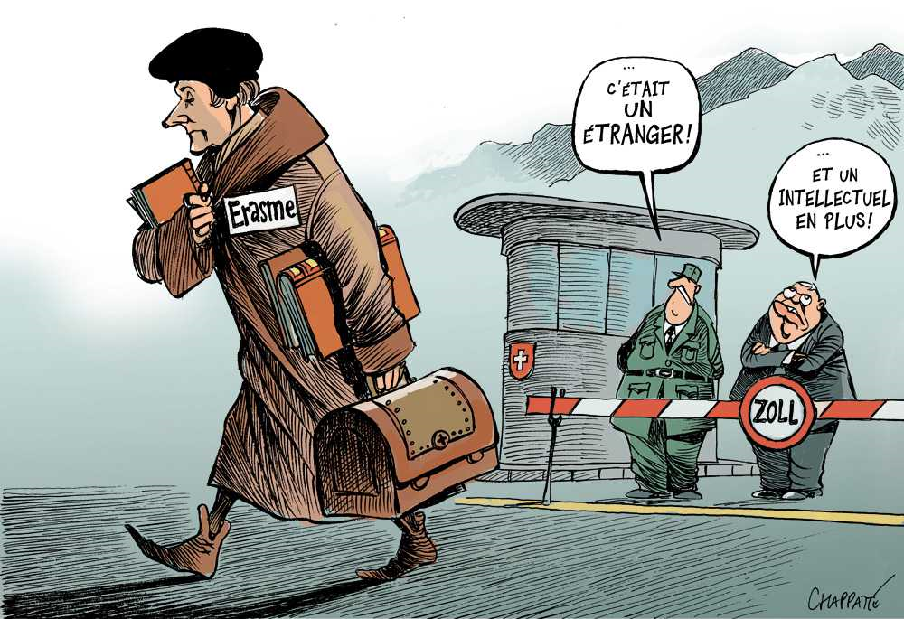
Peurs et questionnement
Cela dit, Chambers ne cantonne pas le migrant à être le simple représentant de la « modernité mobile », celui-ci incarne l'interrogation continuelle de « l'identité véritable du sujet politique d'aujourd'hui ».
Le migrant nous invite à réfléchir et à repenser notre identité.
Un sentiment de dangerosité du migrant a émergé au court du dernier siècle et a été en partie régénéré par « la guerre contre le terrorisme » lancée par les États-Unis après les attentats du 11 septembre 2001. =incompréhension et la négation de l'altérité
Notes:
Cela dit, Chambers ne cantonne pas le migrant à être le simple représentant de la « modernité mobile », celui-ci incarne l'interrogation continuelle de « l'identité véritable du sujet politique d'aujourd'hui ».
Le migrant nous invite à réfléchir et repenser notre identité.
Un sentiment de dangerosité du migrant a émergé au court du dernier siècle et a été en partie régénéré par « la guerre contre le terrorisme » lancée par les États-Unis après les attentats du 11 septembre 2001. =incompréhension et la négation de l'altérité

Slide 9

Revendications identitaires
Si mondialisation ouvre les frontières: impossibilité à se définir comme citoyen du monde;
Les barrières ouvertes n’ont pas atténué les revendications identitaires
Au contraire, le retour au nationalisme ou aux religions est le symptôme d’une peur en lien avec les attentats, où se confrontent des revendications et des projets politiques.
Notes:
La mondialisation facilite les échanges, diminue les barrières frontalières mais ne semble pas pour autant atténuer les revendications identitaires. La recrudescence de mouvements nationalistes est un symptôme de l'ouverture vers les autres qui apparaît comme effrayante. Cependant, la pertinence de ces revendications est remise en question par le contexte mondial.
De nos jours, quelle que soit son origine, le citoyen tend à sortir de son cercle purement national. L'État nation a perdu de sa splendeur au profit d'alliances de pays. Tout d'abord, nous nous définissons comme appartenant à une nation, puis à une région du monde grâce à des accords économiques, politiques ou militaires.

Slide 10

L’Autre de la culture et de la migration?
1. Adolescence: Difficultés de la langue (compréhension, attentes, système symbolique des représentations)
2. Conséquences psychiques du processus migratoire
3. Comment se concilie le processus éducatif dans des cultures différentes (ce qui est compris, ce qui fait sens?)
« On est toujours l’étranger de quelqu’un, on peut aussi être étranger à soi-même et aux siens. L’immigrant pourrait présentifier cette part étrangère en chacun de nous, l’Autre qu’on est (hait) sans le savoir ».

Slide 11
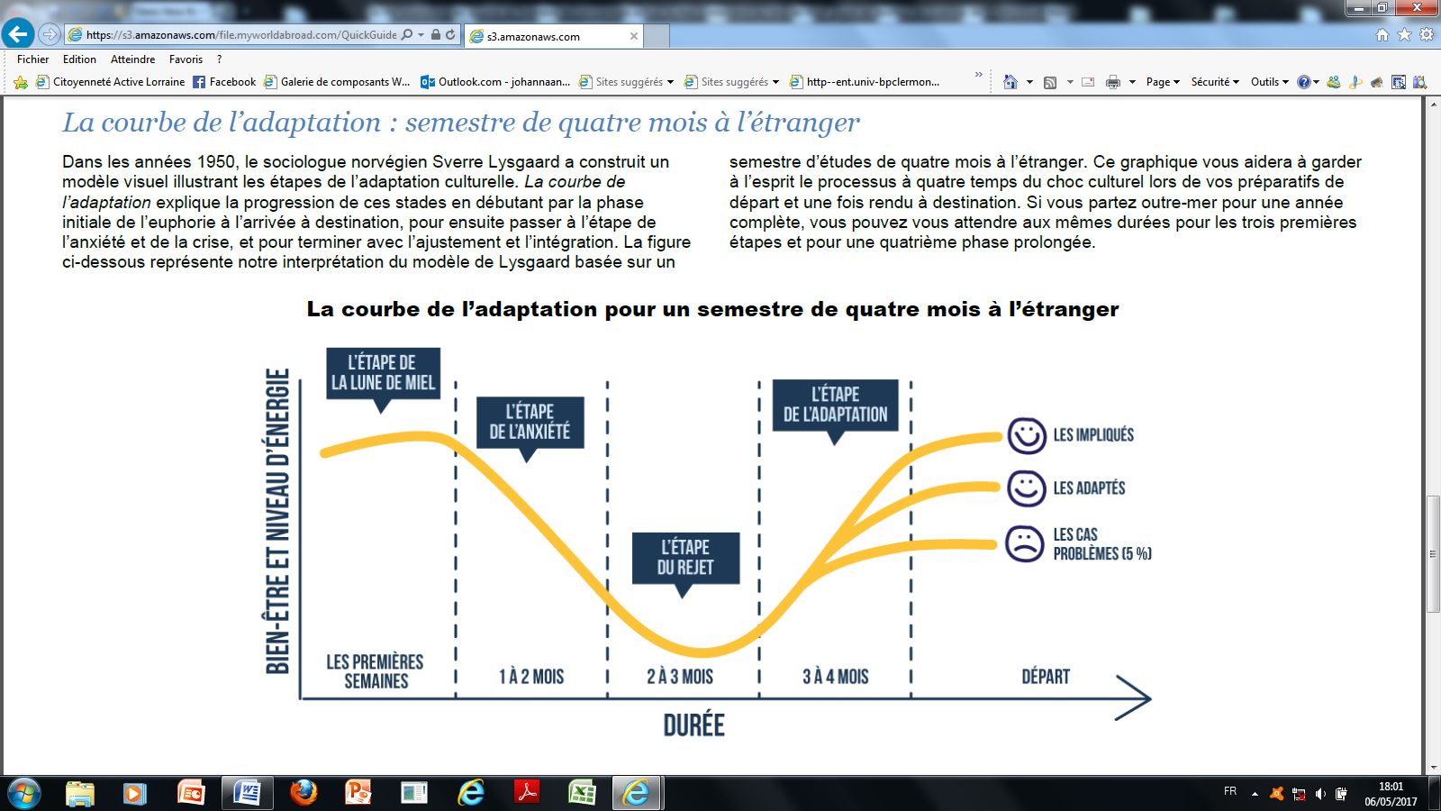
Les étapes de l’adaptation culturelle
Notes:
1950: sociologue norvégien Sverre Lysgaard a construit modèle visuel illustrant les étapes de l’adaptation culturelle. Stade d’euphorie de l’arrivée à destination, passe par phase d’anxiété et la crise pour terminer avec l’ajustement et l’intégration. Cette courbe est celle de notre adaptation à 4 mois à l’étranger: choc culturel. Les impliqués sont ceux qui acceptent la culture d’acceuil; les adaptés sont ceux qui concilient les deux cultures; les cas problèmes sont ceux qui refusent leur situation ou la culture d’acceuil ou qui souffrent de perturbations identitaires

Slide 12
Au stade de l’adolescence
Nous rencontrons 2 types de problèmes: sur les primo arrivants et sur les générations antérieures
Points communs: la quête des cultures et les modalités de compréhension de l’histoire de la migration, les représentations culturelles et idéologiques, le non sens et l’isolement.
L’enjeu est grand puisque c’est à l’adolescence (dernier stade des remaniements psychiques et identitaires) que se construit le sens de l’histoire et la mécanique de l’adaptation.
Quelle orientation privilégier pour réussir le PROCESSUS D’ADAPTATION?
Notes:
Mon expérience: 10 années à accueillir des adolescents migrants (réfugiés politiques, rapprochements de famille, migration choisie, etc...)
Les questions à se poser pour penser la dernière phase de l’ADAPTATION:
Pour quoi le sujet quitte son pays?
Quel était son pays?
Quelle était sa culture?
Pourquoi arrive t’il dans le nouveau pays?
Quelle est la culture du nouveau pays?
= intentionnalités respectives sont interrogées

Slide 13
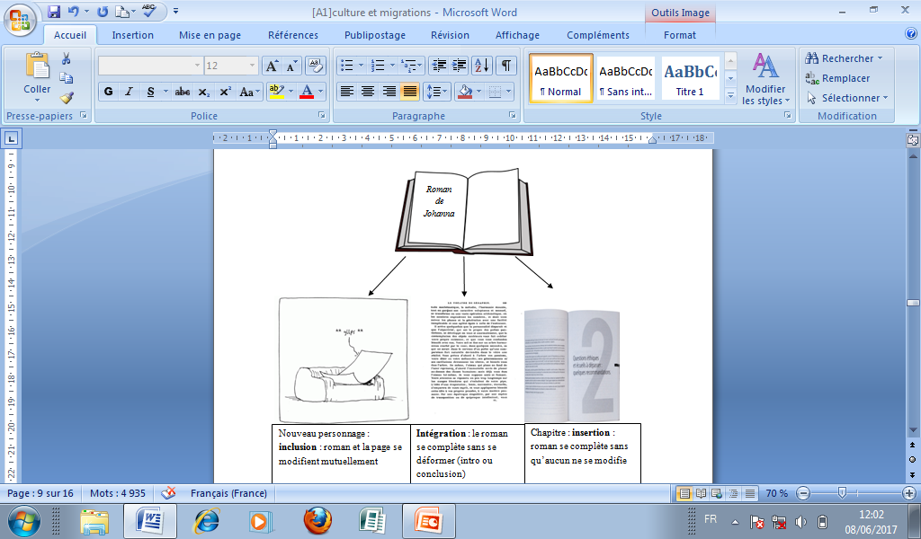
Inclusion, intégration ou assimilation? Modifier, compléter ou enrichir le roman par la migration?
UN SOUCI
Notes:
Il y a une différence entre assimilation, inclusion, intégration et insertion. Nous rejetons l’assimilation ou l’insertion, qui est totalitaire puisqu’elle ôte son histoire, son identité au sujet. L’inclusion est la forme privilégiée de l’acceuil, puisqu’elle permet au sujet de venir compléter une culture déjà là. L’intégration est l’ajout d’un nouveau chapitre, à défaut d’un nouveau personnage dans le roman, qui complète sans créer de modification sur les rôles et les identités respectives, en tenant le roman en substance dans son projet original. A chacun de choisir...parce que nous avons des problèmes socialement sur cette question

Slide 14
Quelles problématiques des adolescents migrants?
En appui, une étude scientifique de Julia Mirsky de 1997 (de l’International journal of psychology, n°32, pp. 221/230), intitulée: « Psychological Distress among Immigrant Adolescents: Culture-specific Factors in the Case of Immigrants from the Former Soviet Union. The Hebrew University in Jerusalem and JD C -Falk Institute, Jerusalem , Israel »
Dans cette étude, sont analysés les effets de la migration chez 560 adolescents d’ex-URSS vers Israel en 1989 selon des facteurs spécifiques culturels à certains groupes ethniques justifiant de la réussite ou de l’échec de la résistance à la détresse psychologique, (tous étant fortement touchés).
La différence se joue au niveau des caractéristiques socioculturelles du pays d’origine et des idéologies inculquées en ex-URSS. Ceux qui s’effondrent étant ceux fragilisés par le régime et la peur en ex-URSS et éprouvant les difficultés de ré-enracinement, en rapport avec les représentations culturelles du soin et de l’aide.
ON EXPORTE SA CULTURE et celle-ci détermine en amont les capacités du sujet à d’intégrer dans la culture d’acceuil.
Faut-il alors penser le sujet déterminé ou non par sa culture?
Si oui, cette culture est-elle dépassable?

Slide 15

Le problème collectif de ces dernières années
De la culture des minorités, nous avons dérivé vers l’ethnocentrisme et la minorité de la culture.
Penser l’interculturel, la relation entre les cultures, c’est penser la part de déterminisme et de liberté qui engagent l’idée même que l’on se fait de la place de l’homme par rapport à sa culture, de sa place dans la société
En France, dans les études scientifiques, nous ne sommes pas d’accord...

Slide 16
Les tensions de la recherche sur la culture:
Tobie Nathan: ethnopsychiatrie (1990)
Fethi Benslama: clinique de l’exil (actuelle)
Homme entièrement déterminé par sa culture
La dimension collective efface la singularité individuelle
Pas d’écart entre le psychisme et la culture, mais une identité ethnique et un inconscient ethnique.
« avoir une culture et être doué de psychisme sont des énoncés équivalents »
Migration: exil psychique
« aucune orthopédie ethnique ne peut réduire la souffrance de certains migrants »
L’identité n’est pas réductible à la causalité culturelle, elle la dépasse!
« tous les êtres possèdent un psychisme qui dépasse la culture »

Slide 17

Le rapport à la culture d’origine
Pour Nathan: il faut retour à culture et au pays d’origine (initiatique)
Étiquette (collage ancéstrale): on refuse à l’enfant toute position comme sujet pensant et désirant (concept banni puisque purement occidental), incompatible avec ordre communautaire des origines.
« je l’affirme bien haut et fort, les enfants des Soninké, des Bambaras (...) appartiennent à leur ancètres. Leur laver le cerveau pour en faire des Blancs, républicains, rationalistes et athés, c’est tout simplement un acte de guerre » (Nathan, 1993)
Intégration est INTERDITE

Slide 18
Conséquences de cette démarche selon F. Benslama:
Ethnopsychiatrie barre à l’enfant la possibilité d’établir des liens qui sont de nouvelles attaches symboliques, de trouver ses assises dans la culture d’acceuil.
Puisque l’intégration est lavage de cerveau, le remède est la ségrégation et les interdits de citoyenneté (au nom de la sauvegarde identitaire, on promeut la politique du ghetto ethnique et les vertus, au mépris des lois républicaines et des lois du pays d’acceuil).
Elle dénonce le communautarisme.

Slide 19
Les pistes à venir: la clinique de l’exil (F.Benslama)
Abandonner le signifiant « migrant » ou « immigration » par le signifiant « exil » : souligner impact du déplacement psychique. (Benslama, F.)
Ne plus répondre à la souffrance par le « placage » de l’origine ethnique, (ce qui serait faire l’économie de l’analyse de la trajectoire identificatoire du sujet dans son articulation avec l’expérience de la rupture).
Respect des cultures et indifférenciation (approche non culturaliste des difficultés des migrants) « tenir la culture en respect »
Soutenir l’éthique du sujet, du sujet à venir, favoriser son inscription future dans la culture d’acceuil et dans la Cité
Insister sur l’expérience subjective, celle de l’épreuve psychique de la perte, qui est le nœud de la constitution d’un sujet;
Ne plus forcer l’imagination des enfants sur leurs ascendants;
Autoriser les enfants à penser de nouvelles fondations;
Leur signifier, petits, leurs droits et devoirs de futurs citoyens dans le pays où ils vivent;
Introduire le sujet dans les institutions, qui introduisent le sujet à la loi sociale;

Slide 20
En guise de conclusion
L’expérience du deuil de nos origines ne cesse de s’accomplir à travers nos exils intérieurs et extérieurs, nos pertes et nos retrouvailles d’objets.
Ce deuil suppose la reconnaissance de ce qui aura été une part de notre histoire, de ce que l’on doit à notre intégration et de ce que cette intégration nous doit!

Slide 21
« Il nous appartient de veiller tous ensemble à ce que notre société reste une société dont nous soyons fiers : pas cette société des sans-papiers, des expulsions, des soupçons à l’égard des immigrés, pas cette société où l’on remet en cause les retraites, les acquis sociaux (...) toutes choses que nous aurions refusé de cautionner si nous avions été les véritables héritiers du Conseil National de la Résistance ».
S. Hessel. Indignez-vous.
Merci de votre attention

Slide 22
Bibliographie
Iain Chambers. (1994). Migrancy, Culture, Identity
Benslama, F. (1996). L’illusion ethno psychiatrique. Le Monde, 4 décembre 1996.
Cyrulnik, B.
Sallaberry, C. (2010). « Migration, Culture et Identité », Les Cahiers du MIMMOC [En ligne], 5 | 2009, mis en ligne le 20 juin 2010, consulté le 04 mai 2017. URL : http://mimmoc.revues.org/458
Nacht, M. (1994). A l’aise dans la barbarie. Paris: Grasset
Nathan, T. (1993). Fier de n’avoir ni pays, ni ami, quelle sottise c’était. Paris: la pensée sauvage.
Nathan, T. (1994). L’influence qui guérit. Paris:O.Jacob.
Epstein, D. (1999). De l’ethnopsychiatrie. Che Vuoi.

